Slide 1
Expedientes Gubernativos
Centro de Productos Procesales Servicio Fiscalías
18 de Febrero de 2022

Slide 2
Índice
01
  Introducción
  Funcionalidades
  Pantallas
02
03

Slide 3
01. Introducción
Expedientes Gubernativos
Aplicación que permite centralizar todos los Expedientes Gubernativos, cuyos asuntos no son procesales en un mismo sistema permitiendo la tramitación de dichos expedientes de forma electrónica.
Beneficios
    Permite la comunicación con todos los órganos del Ministerio Fiscal para la comunicación de cualquier asunto de ámbito no procesal, permitiendo la eliminación del papel.
    Integración manual con GEISER al permitir anexar toda la documentación recibida electrónicamente
    Permite el envío de correos electrónicos desde la aplicación junto con los documentos asociados al expediente
    Comunicación del Fiscal con la Oficia Fiscal desde la aplicación
Futuro

Slide 4
01. Introducción
Expedientes Gubernativos
Los tipos de expedientes que se permiten registrar son los siguientes:
  Gubernativos, para registrar cualquier petición a la fiscalía de ámbito no procesal, como por ejemplo, juntas y reuniones fiscales, reclamaciones con la administración, … También se permite solicitar la gestión de las daciones de cuentas y prórrogas de diligencias a la Secretaría Técnica
  Compatibilidad, para que el Fiscal Jefe solicite la gestión de la compatibilidad de un fiscal en la Inspección Fiscal
  Comunicación ciudadana, para registrar los expedientes de peticiones solicitadas por cualquier ciudadano (quejas y preguntas)
  Convenios, para que la fiscalía superior solicite la gestión de un convenio en la Unidad de Apoyo
Futuro

Slide 5









02. Funcionalidades
Funcionalidades de la aplicación
EXPEDIENTE ELECTRÓNICO
OTRAS FISCALÍAS
FIRMA ELECTRÓNICA
Registro y tramitación de expedientes con asuntos no procesales de las fiscalías
Comunicación de una fiscalía hacia otras a través de los expedientes combinados
Realiza la firma electrónica con CSV sobre el documento principal de un trámite
Actualmente
CORREO ELECTRÓNICO
OFICINA FISCAL - FISCALIA
Enviar correos electrónicos con adjuntos desde un expediente
Comunicación entre la Oficina Fiscal con el Fiscal responsable asignado a un expediente
MODELOS
ESTADÍSTICAS
CUADRO DE MANDO
Generación de documentos asociados a los trámites a partir de modelos
Explotación de los datos registrados
Envío de los datos de la aplicación al cuadro de mando para su posterior análisis
En el futro
OFICINA REGISTRO
CONSEJO FISCAL
Integración con la oficina de registro en la entrada y salida de documentos asociada a un expediente
Permite la integración con la aplicación de Consejo Fiscal para la solicitudes de compatibilidades
Futuro

Slide 6
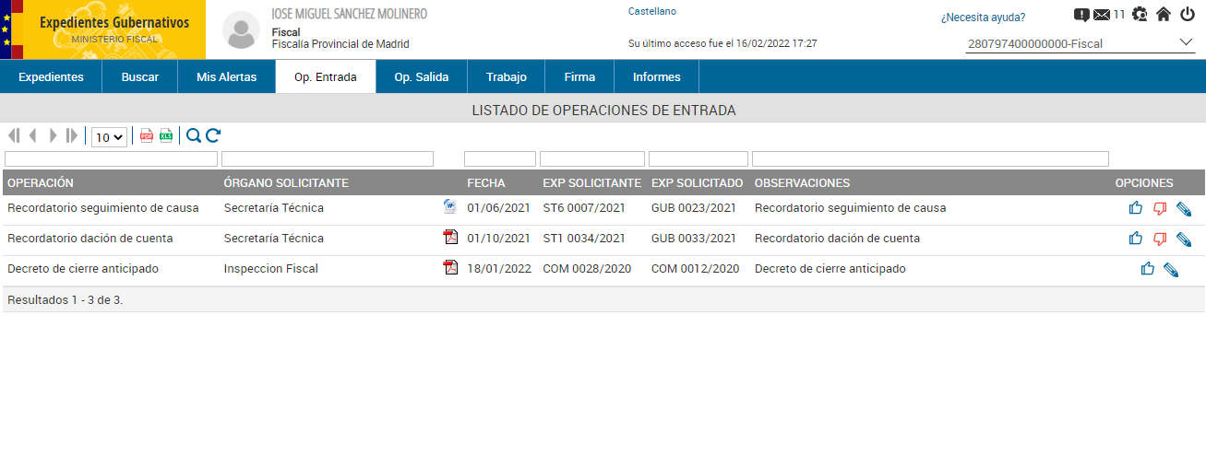
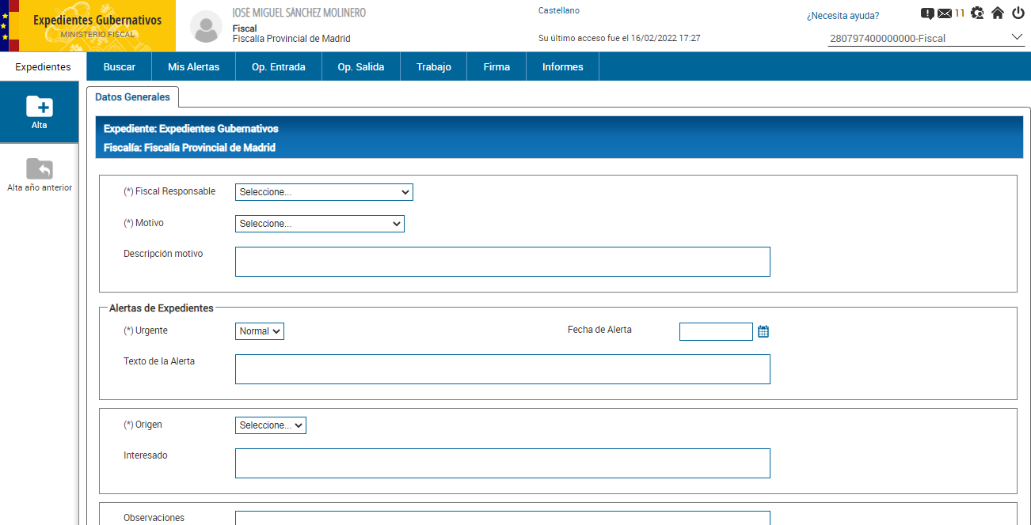
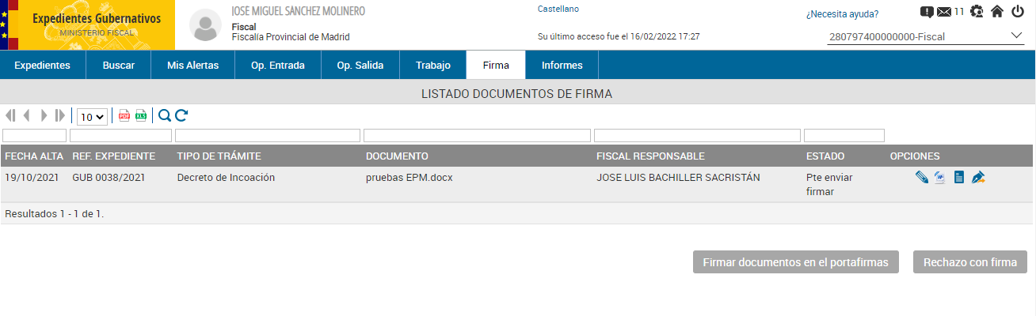
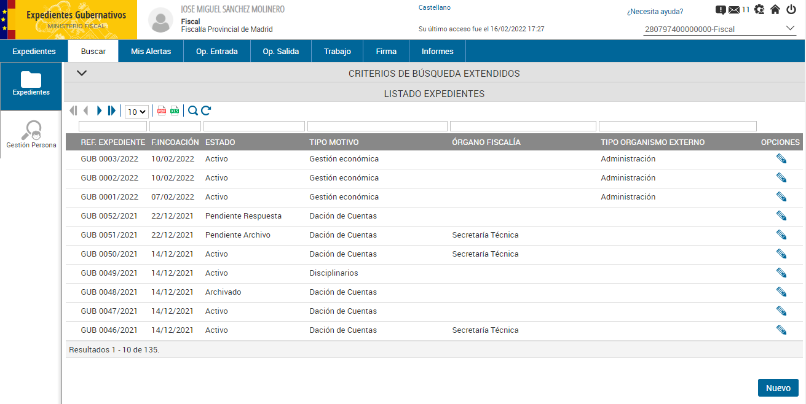
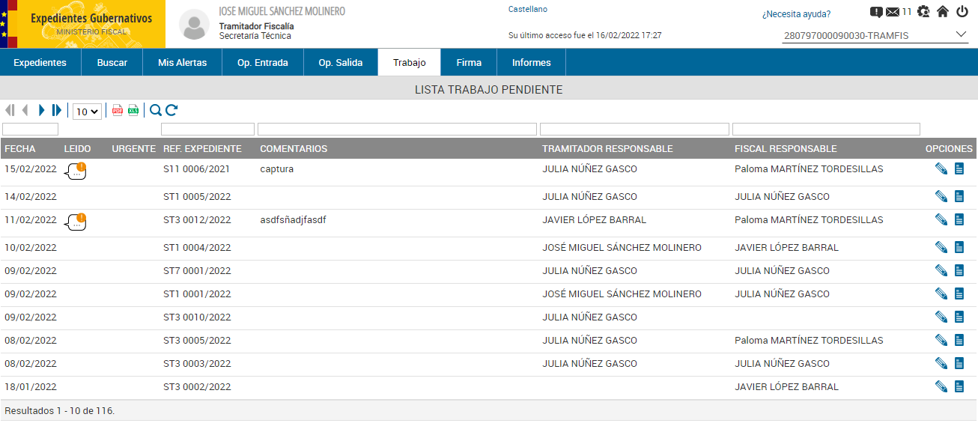
03. Pantallas
Pantallas de la aplicación
Registro
Comunicación entra Fiscalías
Firma
Buscador
Oficina Fiscal - Fiscal

Slide 7
Gracias por su atención
Lucía Morales Sánchez (RUP)
lucia.morales@mju.es
Paloma Martínez Tordesillas (RUPe)
Paloma.martineztordesillas@empresas.justicia.es
Proyecto Jira: https://jira.justicia.es/jira/browse/PR0258-1
Confluence: https://confluence.justicia.es/confluence/pages/viewpage.action?pageId=271156965

